Slide 1
AI Hub
На python 3 с использованием AIOGRAM

Slide 2
Авторы
Аксютин Олег Романович
Булат

Slide 3
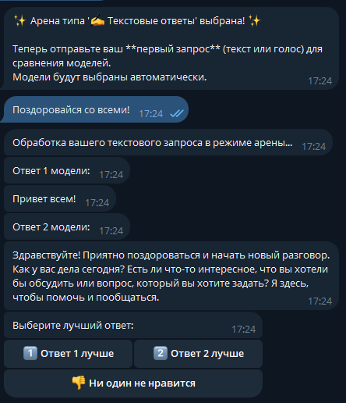
Обзор проекта
Идея: Telegram-бот, предоставляющий единый интерфейс для взаимодействия с различными моделями искусственного интеллекта (текст, изображения, аудио) от ведущих провайдеров.
Цель: Упростить доступ к AI-инструментам, позволить пользователям легко выбирать модели и сравнивать их эффективность.
Ключевые особенности:
Централизованный доступ к AI (Gemini, Llama, Midjourney, FLUX, Whisper и др.)
Два режима работы: "Single" (прямое взаимодействие) и "Arena" (сравнение моделей).
Поддержка мультимодальных запросов: текст, голос (с транскрибацией), изображения.
Гибкая настройка через меню.
Модульная архитектура для легкого расширения.

Slide 4

Основные возможности
Режим "Single":
Выбор провайдера (Gemini, Llama и т.д.) и конкретной модели.
Прямой диалог с выбранной AI: отправка запросов (текст, голос, фото) и получение ответов.
Режим "Arena":
Сравнение производительности AI: пользователь отправляет запрос.
Автоматический подбор двух случайных моделей соответствующего типа (текст/изображение).
Отображение ответов от обеих моделей.
Голосование пользователя за лучший результат.
Поддержка различных вводов:
Текст: Прямая обработка текстовыми и генеративными моделями.
Голос: Автоматическая транскрибация через Whisper -> передача текста в AI.
Изображения: Анализ содержания (ImgToText) или использование как части запроса к мультимодальным моделям; генерация изображений (TextToImg).
Картинки:
1 Скриншот: Пример диалога в режиме "Single" (запрос -> ответ текстом).
2 Скриншот: Пример режима "Arena" (запрос -> два ответа -> кнопки голосования).
3 Скриншот: Пример обработки голосового сообщения (сообщение пользователя -> ответ бота).

Slide 5
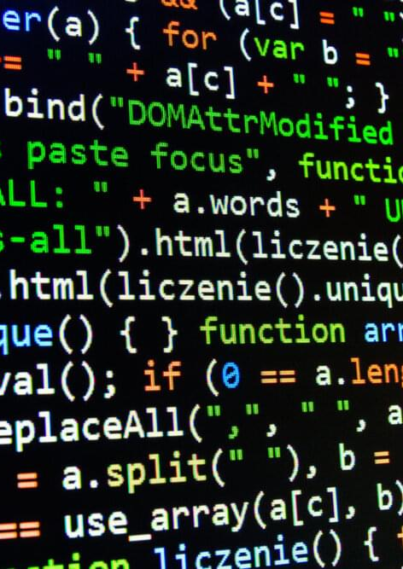
Технологии
Язык: Python 3
Основа бота: aiogram (асинхронный фреймворк для Telegram: роутеры, FSM, клавиатуры, API)
Взаимодействие с AI:
google-genai (API для моделей Google Gemini)
groq (API для моделей Llama на Groq Cloud)
gradio_client (Интеграция с моделями на Hugging Face: Whisper, Midjourney, FLUX)
requests (HTTP-запросы для скачивания медиа и взаимодействия с API)
Обработка данных:
Pillow (PIL) (Работа с изображениями)
python-dotenv (Управление конфигурацией и API-ключами)
Асинхронность: asyncio (для эффективной обработки I/O операций и запросов к API)

Slide 6
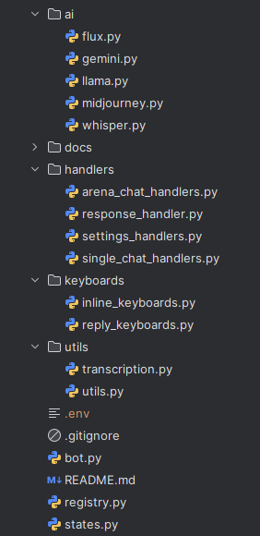
Архитектура проекта
Модульная структура: Проект разделен на логические компоненты для лучшей организации и расширяемости.
Ключевые компоненты:
main.py: Точка входа, инициализация бота, диспетчера и регистрация моделей.
registry.py: Центральный реестр (AIRegistry) для управления AI-моделями. Использует BaseAIModel, ModelInfo и декоратор @register_model.
handlers/: Модули с обработчиками сообщений, команд и колбэков для разных режимов (settings_handlers, single_chat_handlers, arena_chat_handlers). Активно используют FSM (states.py).
ai/: Модули с классами-реализациями для каждой AI-модели/провайдера (инкапсуляция логики API).
keyboards/: Функции для генерации inline и reply клавиатур.
utils/: Вспомогательные функции (транскрибация, разделение текста, обработка ответов).
Основные концепции:
Асинхронная обработка запросов.
Управление диалогом через машину состояний (FSM).
Динамическая регистрация и выбор AI-моделей через реестр.

Slide 7
Итоги и перспективы
Итог: Разработан многофункциональный Telegram-бот, предоставляющий удобный доступ к широкому спектру современных AI-моделей через единый интерфейс. Реализованы режимы прямого взаимодействия и сравнения моделей ("Арена"), поддержка текстовых, голосовых и графических запросов.
Ключевые достижения:
Успешная интеграция с различными API (Gemini, Groq, Gradio).
Реализация системы выбора и сравнения моделей.
Создание интуитивно понятного пользовательского интерфейса в Telegram.
Построение расширяемой архитектуры на aiogram.
Возможное дальнейшее развитие:
Добавление поддержки новых AI-моделей и провайдеров.
Реализация истории запросов для пользователей.
Добавление пользовательских профилей и настроек (например, сохранение предпочитаемой модели).
Оптимизация производительности и обработки ошибок.
Возможное добавление платных функций

